Slide 1
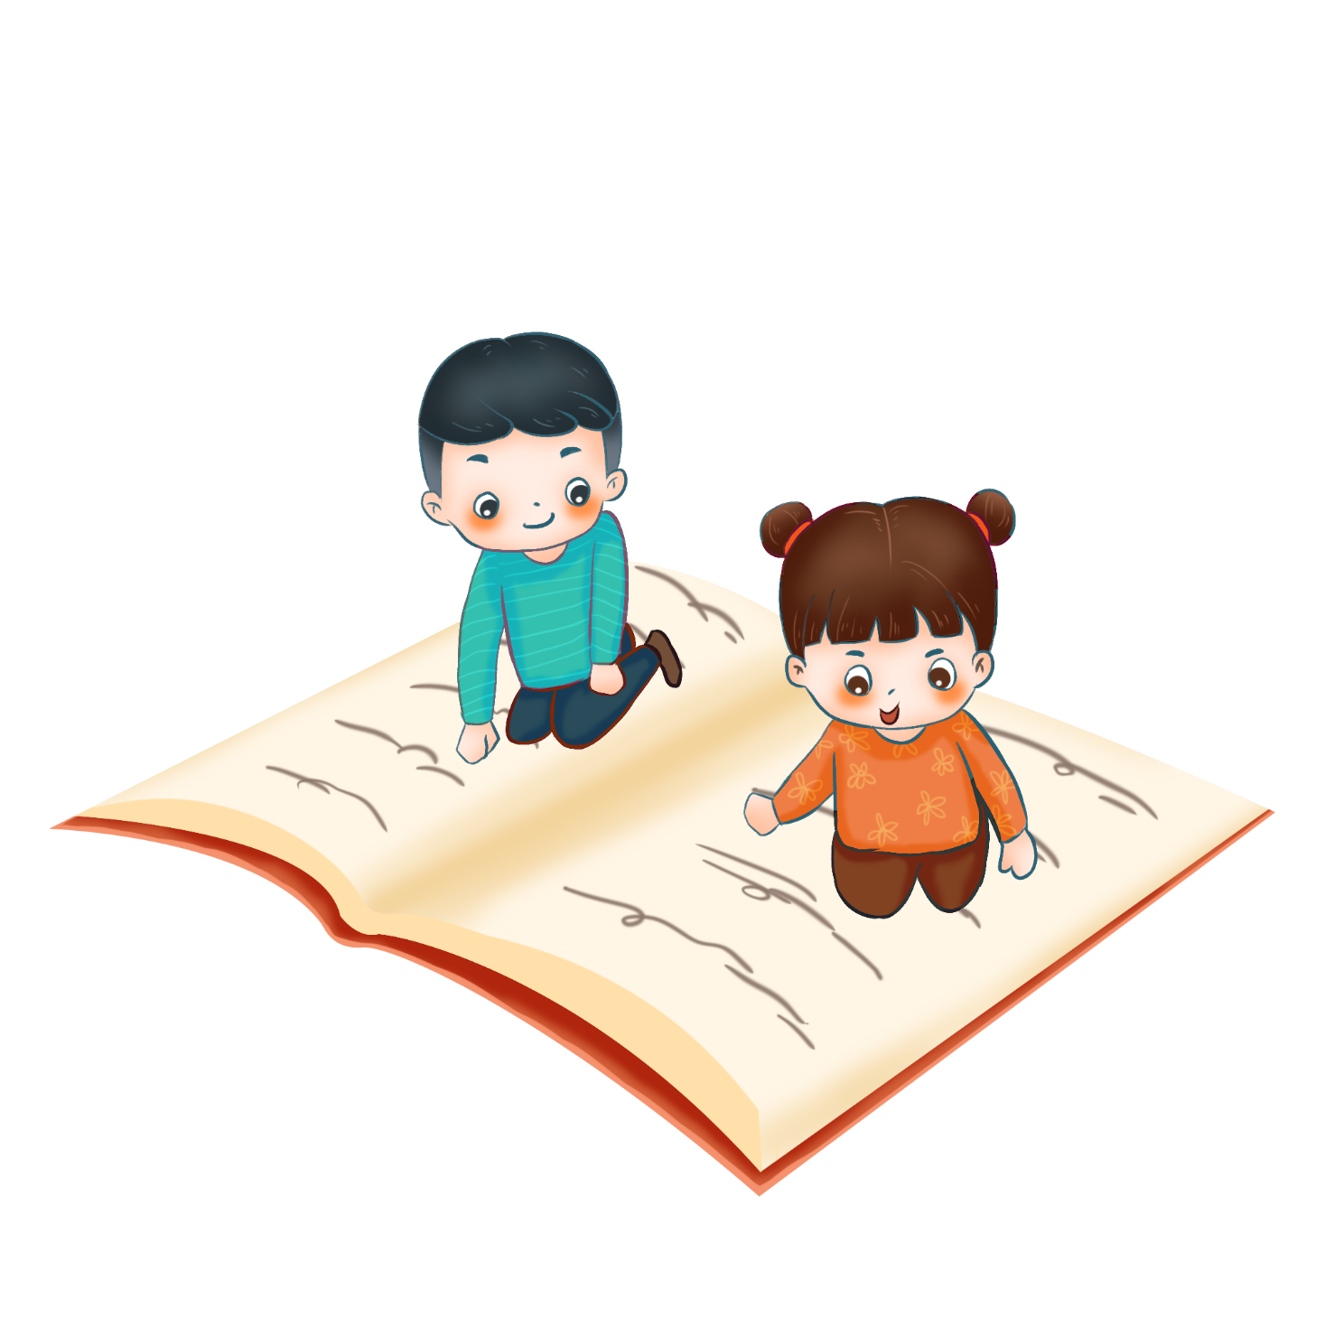



Đọc: NGÀY NHƯ THẾ NÀO LÀ ĐẸP
Nói và nghe: NGÀY NHƯ THẾ NÀO LÀ ĐẸP

Slide 2
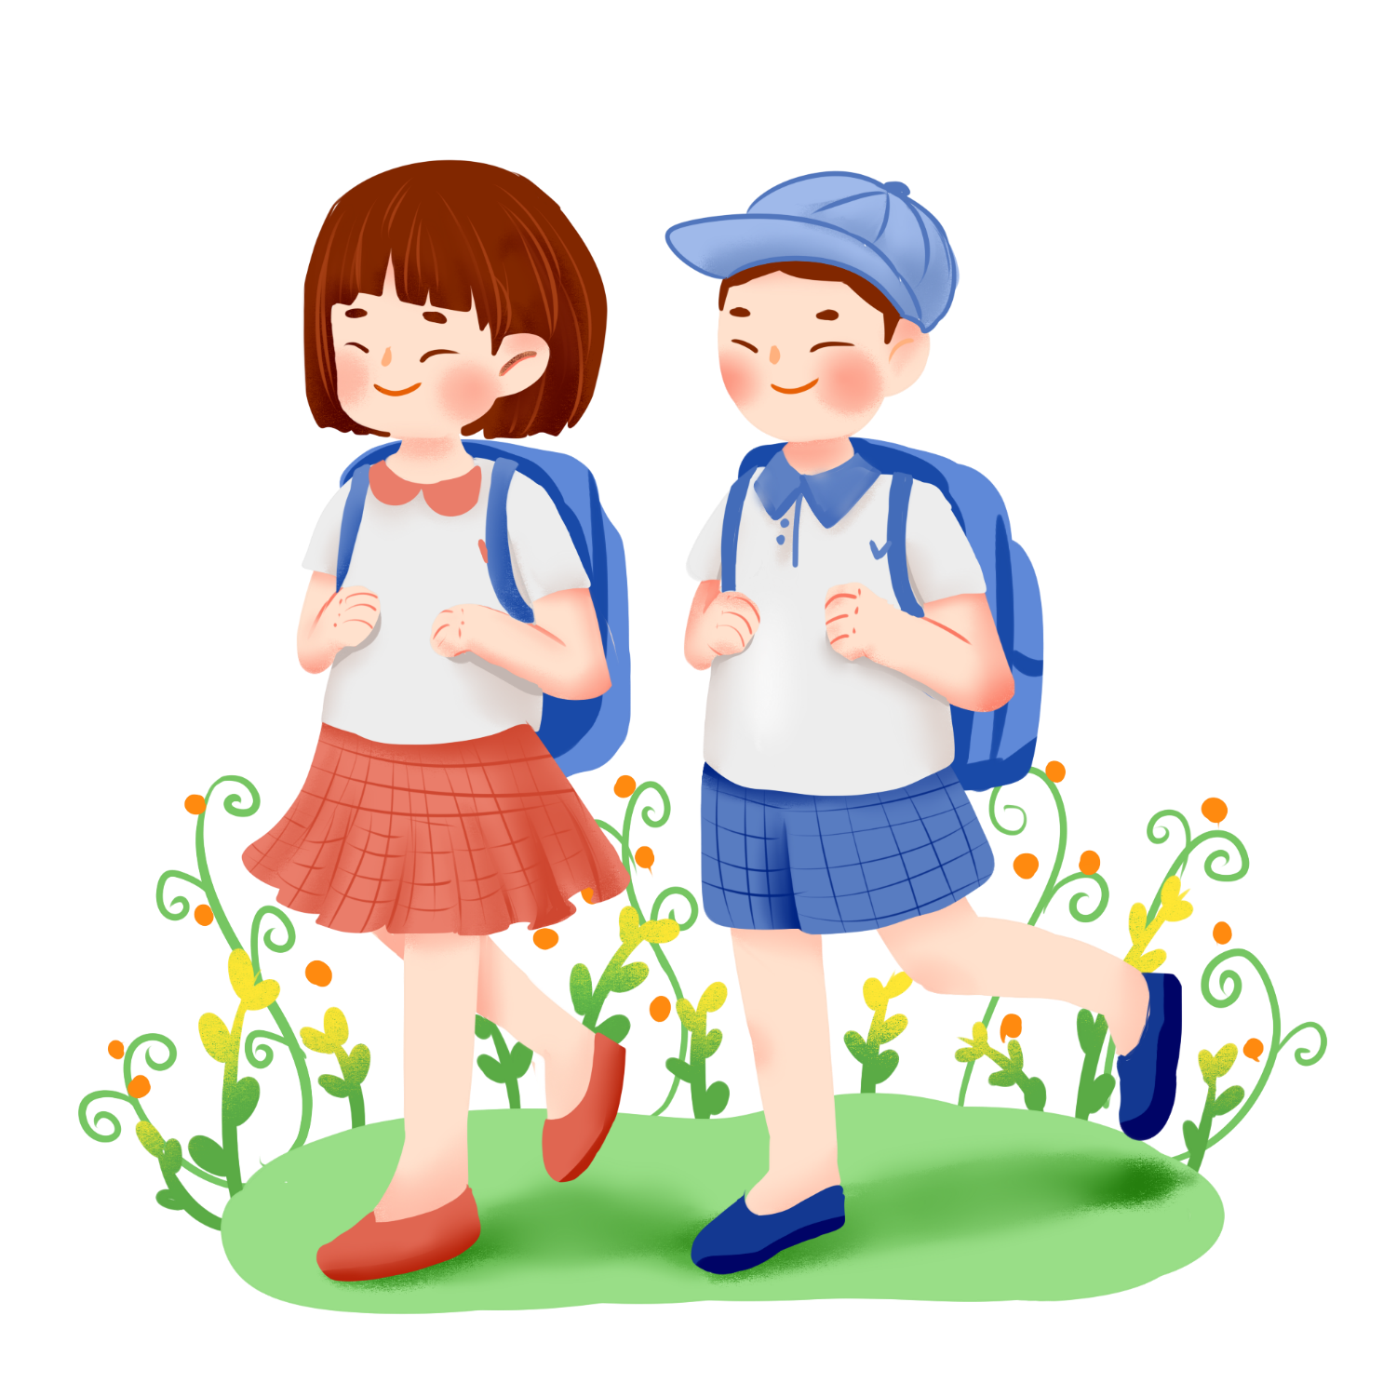


Slide 3
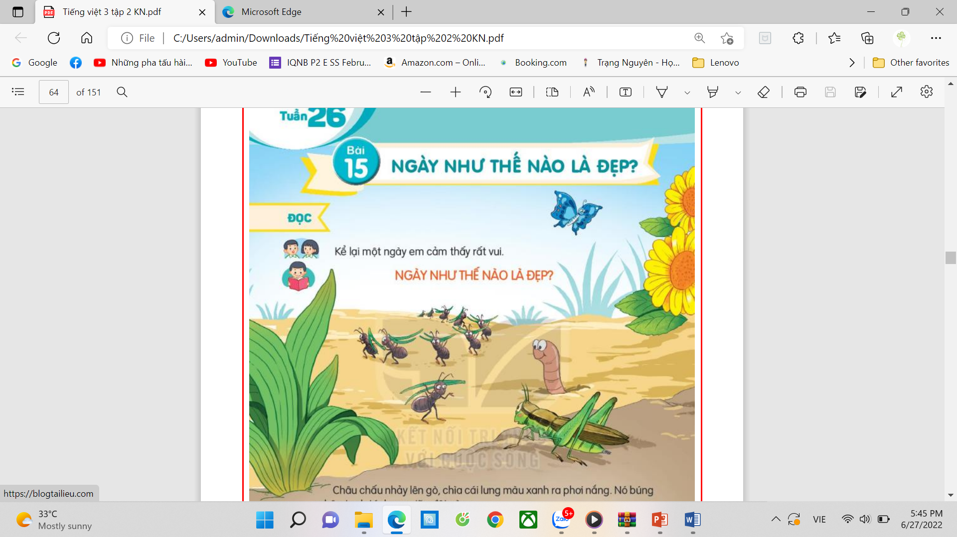
Con thấy gì trong tranh?

Slide 4
ĐỌC MẪU

Slide 5
NGÀY NHƯ THẾ NÀO LÀ ĐẸP?
Châu chấu nhảy lên gò, chìa cái lưng màu xanh ra phơi nắng. Nó búng chân tanh tách, cọ giũa đôi càng:
- Một ngày tuyệt đẹp!
- Thật khó chịu! – Giun đất thốt lên, cố rúc đầu sâu thêm vào lớp đất khô.
- Thế là thế nào? – Châu chấu nhảy lên. – Trên trời không một gợn mây, mặt trời tỏa nắng huy hoàng.
- Không! Mưa bụi và những vũng nước đục, đó mới là một ngày tuyệt đẹp! – Giun đất cãi lại.
Châu chấu không đồng ý với giun đất. Chúng quyết định đi hỏi. Vừa hay lúc đó, kiến tha nhành thông đi qua, dừng lại nghỉ. Châu chấu hỏi kiến:
- Bác kiến ơi, bác hãy nói giúp xem hôm nay là một ngày tuyệt đẹp hay đáng ghét?
Kiến lau mồ hôi, ngẫm nghĩ một lát rồi nói:
- Tôi sẽ trả lời câu hỏi của bạn sau khi mặt trời lặn nhé!
Mặt trời lặn, chúng đi đến tổ kiến.
- Hôm nay là ngày thế nào hả bác kiến đáng kính?
- Hôm này là một ngày tuyệt đẹp! Tôi đã làm việc rất tốt và bây giờ có thể nghỉ ngơi thoải mái.

Slide 6
NGÀY NHƯ THẾ NÀO LÀ ĐẸP?
Châu chấu nhảy lên gò, chìa cái lưng màu xanh ra phơi nắng. Nó búng chân tanh tách, cọ giũa đôi càng:
- Một ngày tuyệt đẹp!
- Thật khó chịu! – Giun đất thốt lên, cố rúc đầu sâu thêm vào lớp đất khô.
- Thế là thế nào? – Châu chấu nhảy lên. – Trên trời không một gợn mây, mặt trời tỏa nắng huy hoàng.
- Không! Mưa bụi và những vũng nước đục, đó mới là một ngày tuyệt đẹp! – Giun đất cãi lại.
Châu chấu không đồng ý với giun đất. Chúng quyết định đi hỏi. Vừa hay lúc đó, kiến tha nhành thông đi qua, dừng lại nghỉ. Châu chấu hỏi kiến:
- Bác kiến ơi, bác hãy nói giúp xem hôm nay là một ngày tuyệt đẹp hay đáng ghét?
Kiến lau mồ hôi, ngẫm nghĩ một lát rồi nói:
- Tôi sẽ trả lời câu hỏi của bạn sau khi mặt trời lặn nhé!
Mặt trời lặn, chúng đi đến tổ kiến.
- Hôm nay là ngày thế nào hả bác kiến đáng kính?
- Hôm này là một ngày tuyệt đẹp! Tôi đã làm việc rất tốt và bây giờ có thể nghỉ ngơi thoải mái.

Slide 7
Luyện đọc từ:
tanh tách,
cọ giũa,
tỏa nắng,
ngẫm nghĩ
Luyện đọc câu:
Bác kiến ơi,/ bác hãy nói giúp xem/ hôm nay/ là một ngày tuyệt đẹp hay đáng ghét?//

Slide 8
ĐỌC TỪNG ĐOẠN

Slide 9
Đoạn 1
NGÀY NHƯ THẾ NÀO LÀ ĐẸP?
Châu chấu nhảy lên gò, chìa cái lưng màu xanh ra phơi nắng. Nó búng chân tanh tách, cọ giũa đôi càng:
- Một ngày tuyệt đẹp!
- Thật khó chịu! – Giun đất thốt lên, cố rúc đầu sâu thêm vào lớp đất khô.
- Thế là thế nào? – Châu chấu nhảy lên. – Trên trời không một gợn mây, mặt trời tỏa nắng huy hoàng.
- Không! Mưa bụi và những vũng nước đục, đó mới là một ngày tuyệt đẹp! – Giun đất cãi lại.
Gò: khoảng đất nổi cao lên giữa nơi bằng phẳng.
Búng chân: dùng lực của chân để tạo ra âm thanh.
Tanh tách: từ mô phỏng tiếng vật cứng và mảnh bật vào nhau liên tiếp nghe giòn và thanh.
Nắng huy hoàng: nắng rực rỡ và rất đẹp.

Slide 10
Đoạn 2
Châu chấu không đồng ý với giun đất. Chúng quyết định đi hỏi. Vừa hay lúc đó, kiến tha nhành thông đi qua, dừng lại nghỉ. Châu chấu hỏi kiến:
- Bác kiến ơi, bác hãy nói giúp xem hôm nay là một ngày tuyệt đẹp hay đáng ghét?
Kiến lau mồ hôi, ngẫm nghĩ một lát rồi nói:
- Tôi sẽ trả lời câu hỏi của bạn sau khi mặt trời lặn nhé!

Slide 11
Đoạn 3
Mặt trời lặn, chúng đi đến tổ kiến.
- Hôm nay là ngày thế nào hả bác kiến đáng kính?
- Hôm này là một ngày tuyệt đẹp! Tôi đã làm việc rất tốt và bây giờ có thể nghỉ ngơi thoải mái.

Slide 12
ĐỌC NỐI TIẾP ĐOẠN LẦN 2

Slide 13
ĐỌC NHÓM &
THI ĐỌC

Slide 14


TÌM HIỂU BÀI

Slide 15
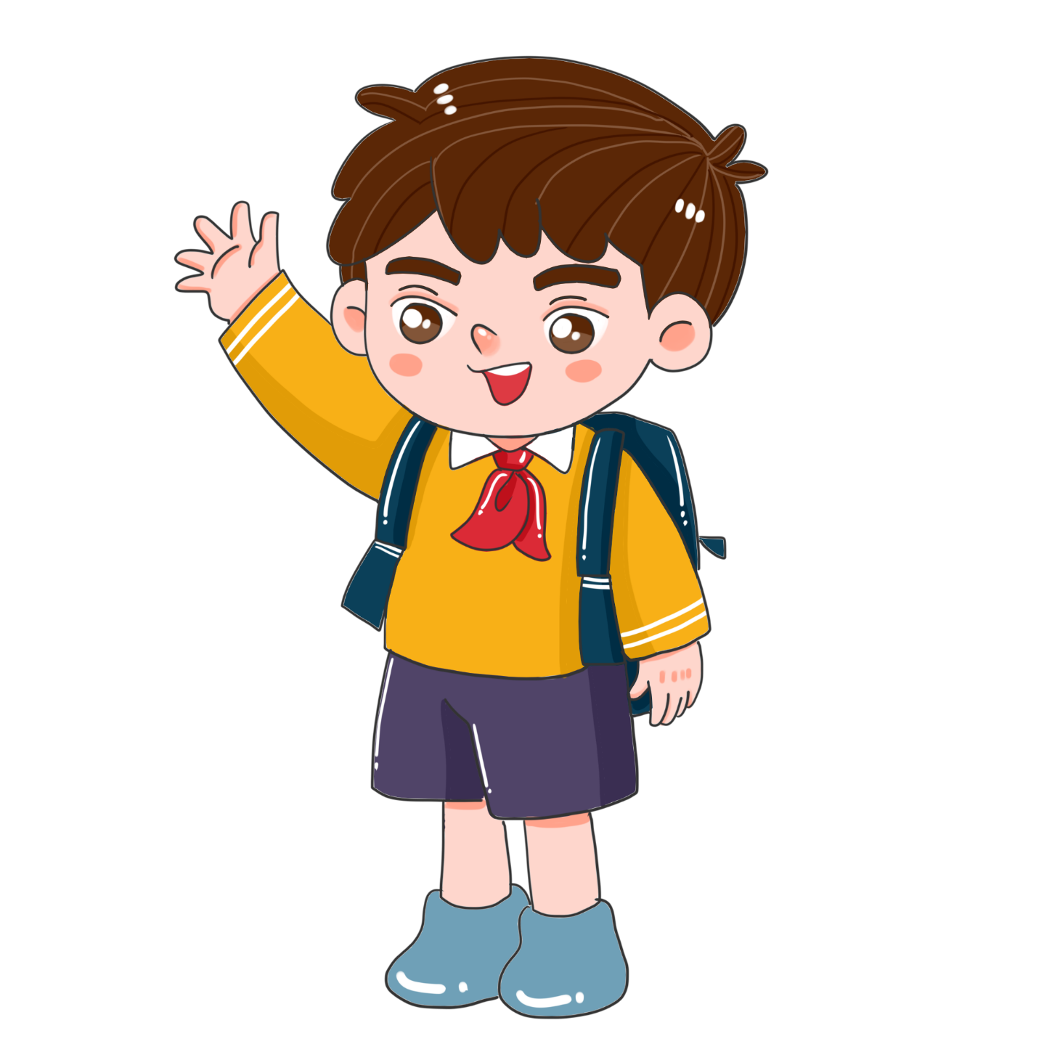

Câu 1 Trong bài đọc, các bạn tranh luận với nhau điều gì?
Trong bài đọc, các nhân vật tranh luận với nhau về quan niệm ngày như thế nào là đẹp?

Slide 16

Câu 2. Theo giun đất và châu chấu ngày như thế nào là đẹp?
Theo châu chấu ngày đẹp là ngày nắng ráo, trên trời không một gợn mây, có mặt trời tỏa nắng.
Còn theo giun đất, ngày đẹp là ngày có mưa bụi và những vũng nước đục.

Slide 17
Câu 3: Vì sao bác kiến phải chờ đến khi mặt trời lặn mới biết ngày như thế nào là đẹp?
Bác kiến phải chờ đến khi mặt trời lặn mới trả lời câu hỏi của hai bạn vì bác muốn kiểm nghiệm qua thực tế.

Slide 18
Nội dung: Ngày đẹp là ngày mỗi người làm được nhiều việc tốt.

Slide 19
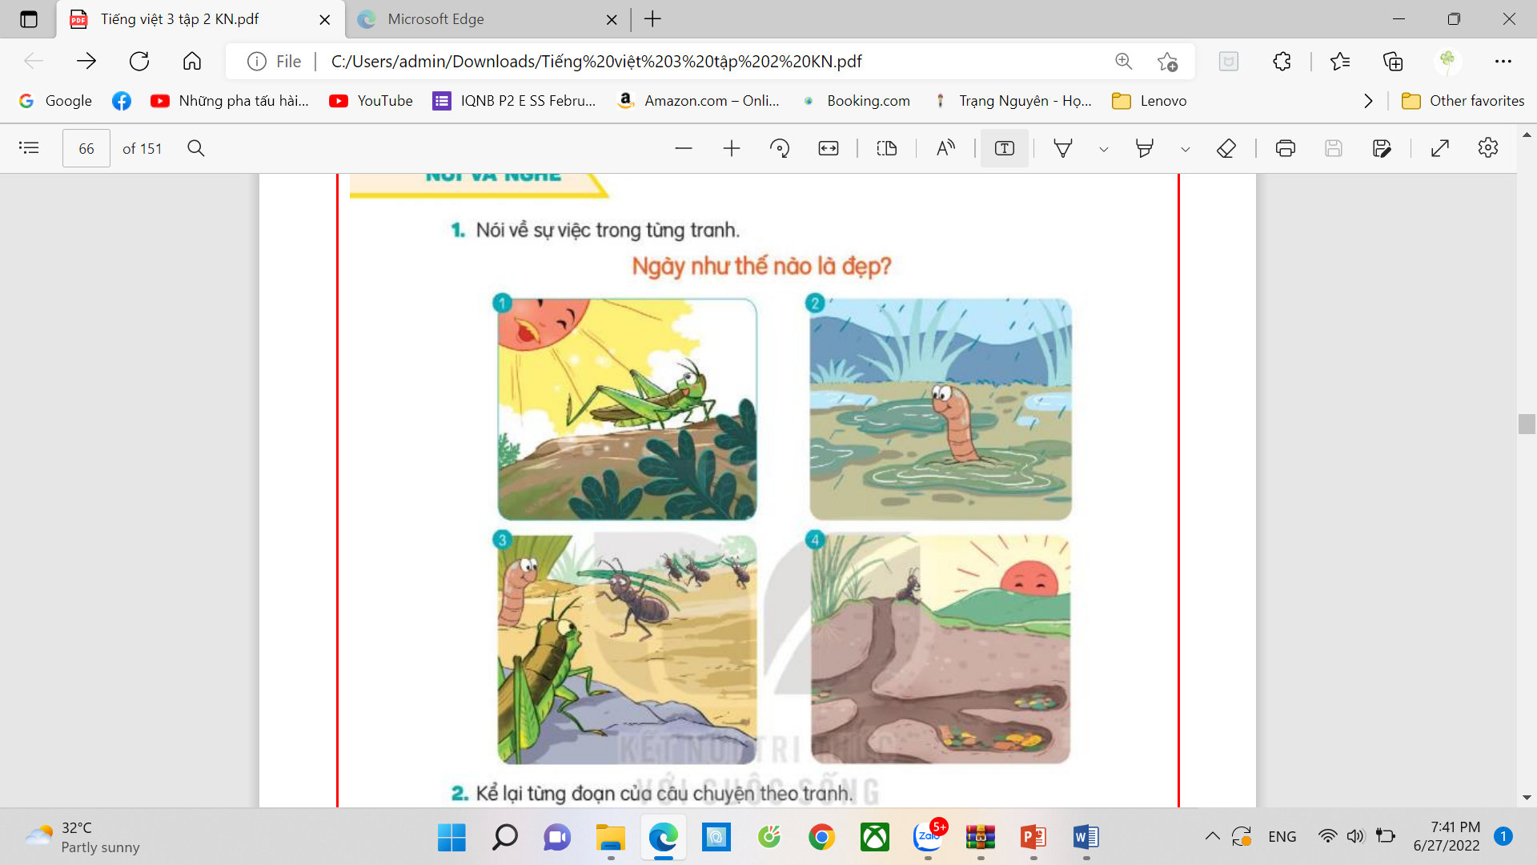
Nói và nghe. NGÀY ĐẸP NHẤT CỦA EM
Bài 1. Nói về sự việc trong từng tranh.

Slide 20
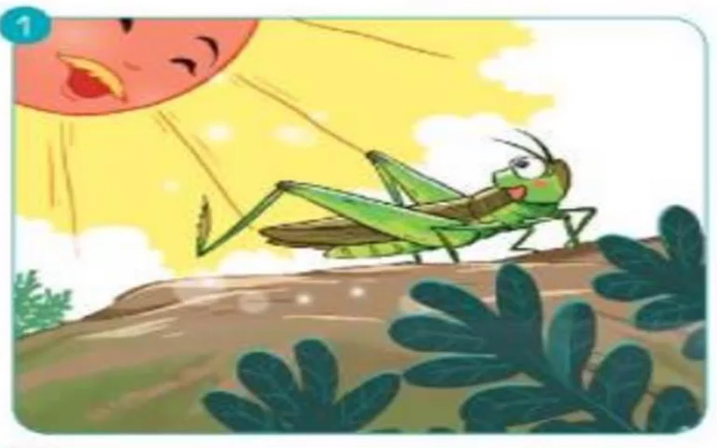
Thứ……ngày…..tháng…..năm…….
TIẾNG VIỆT
Bài 15: NGÀY NHƯ THẾ NÀO LÀ ĐẸP? (T1,2)
4. Nói và nghe. NGÀY ĐẸP NHẤT CỦA EM
Nghe kể chuyện

Slide 21
4. Nói và nghe. NGÀY ĐẸP NHẤT CỦA EM
Bài 2. Kể lại từng đoạn của câu chuyện theo tranh.

Slide 22


